Slide 1
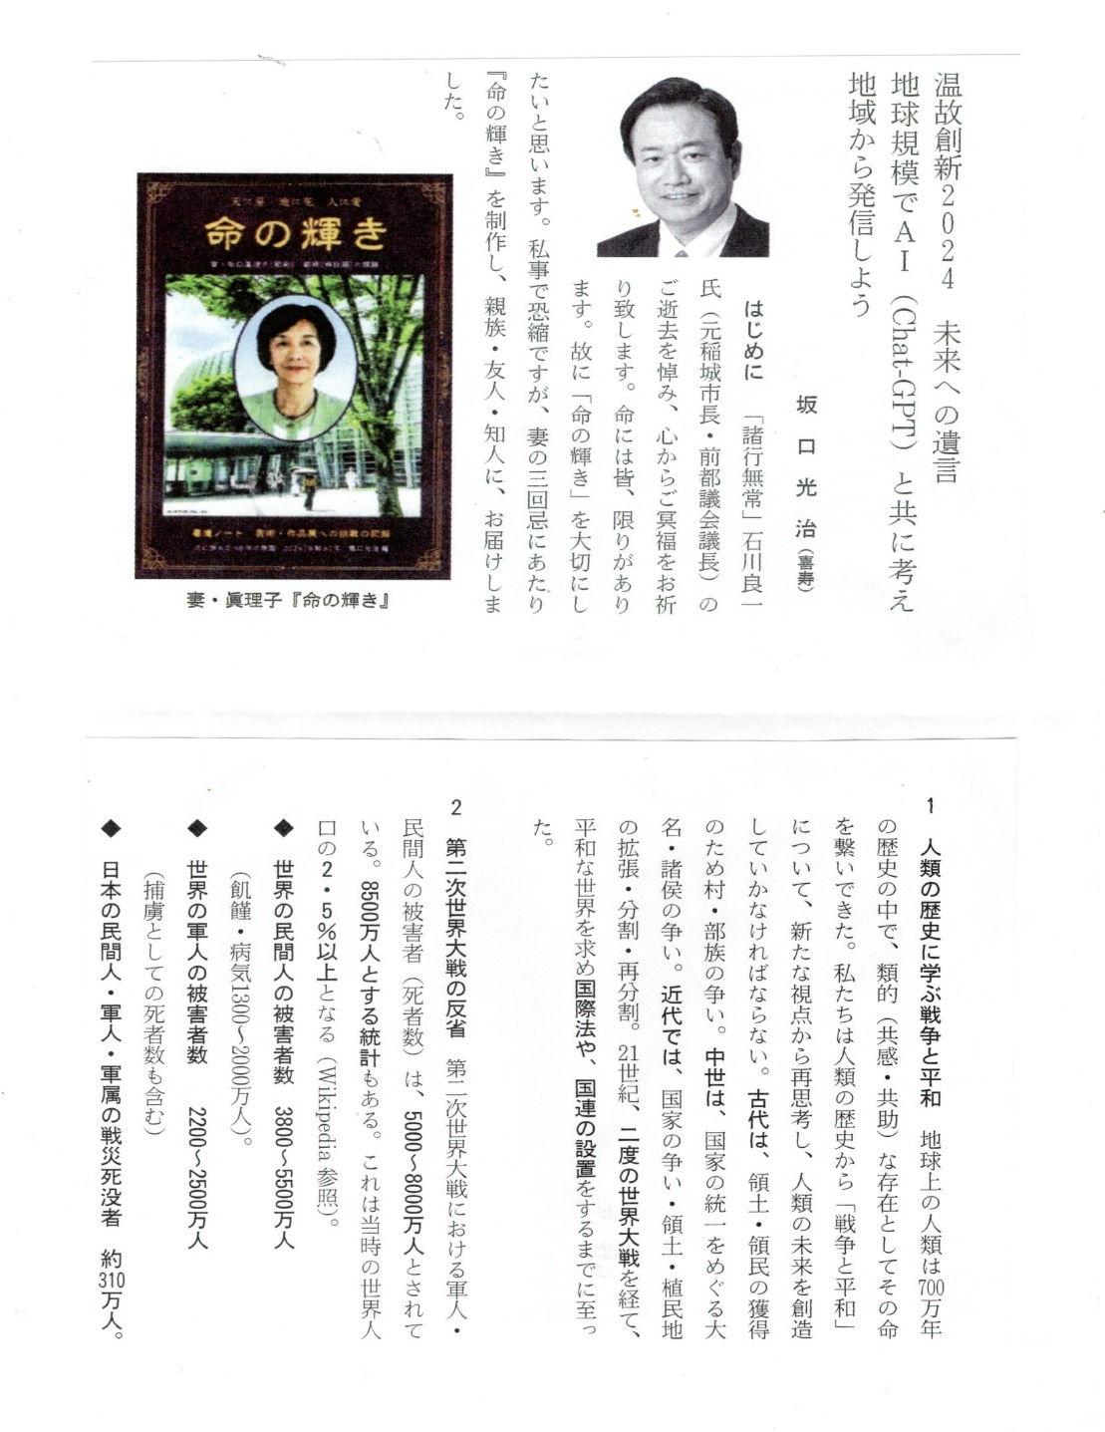

温故創新2024 未来への遺言

Slide 2
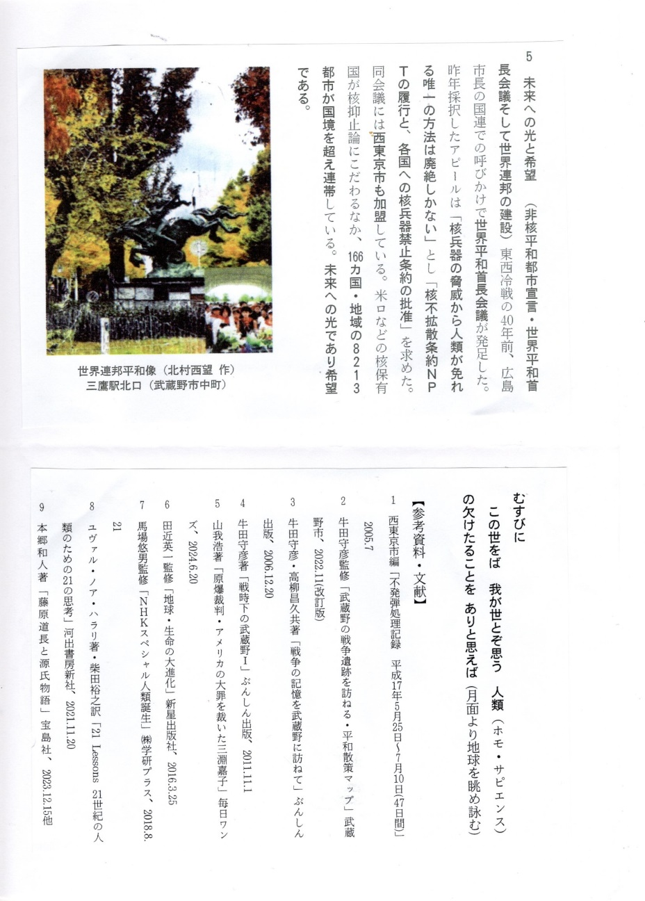
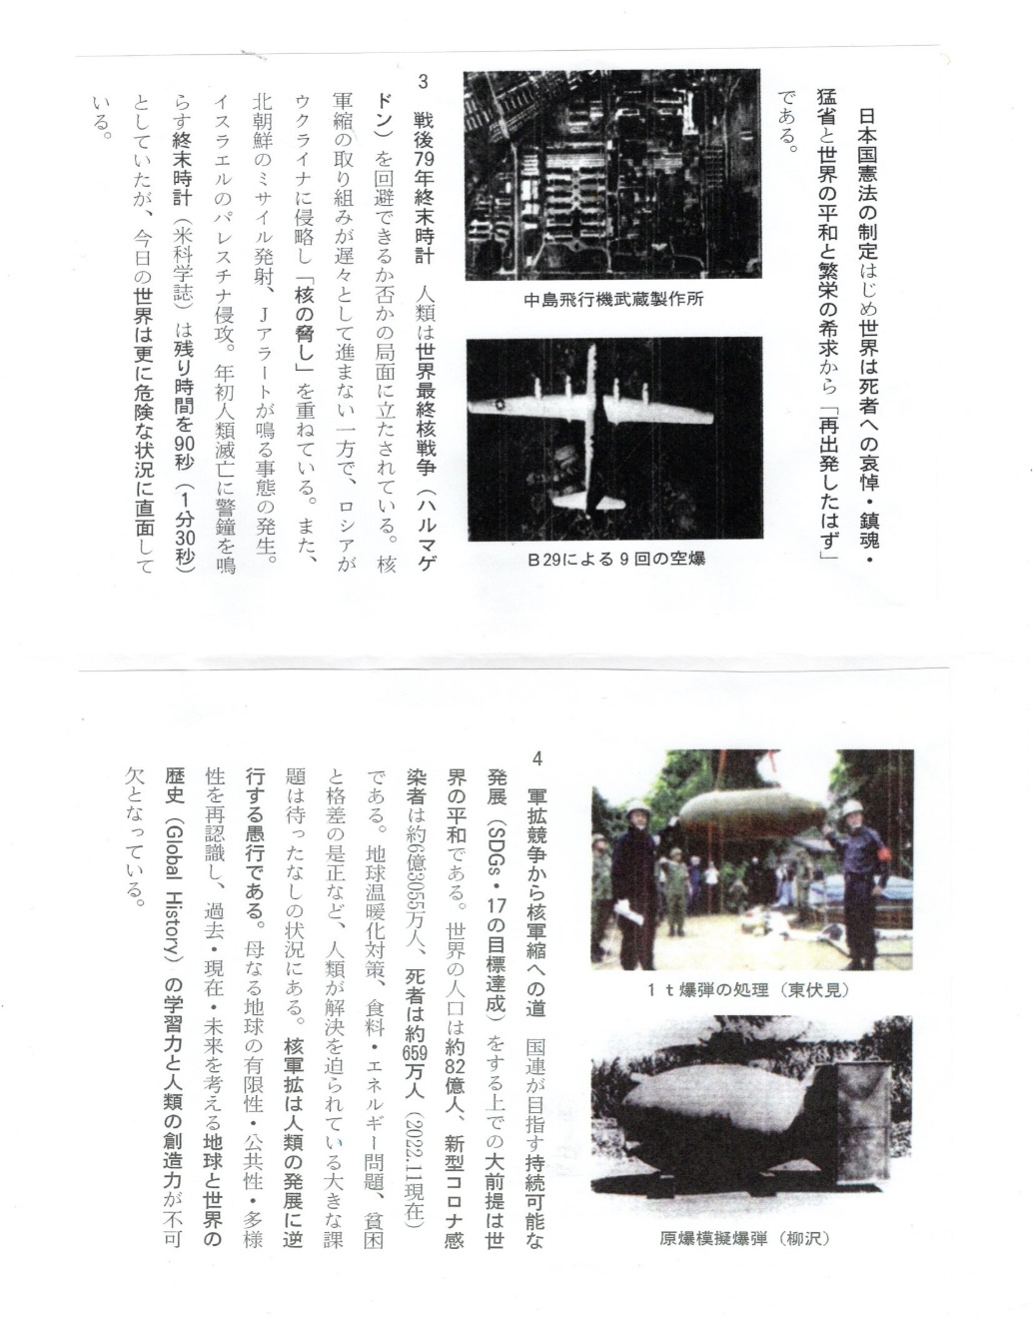
人類の戦争の歴史（過去・現在）と平和な地球（未来）

Slide 3
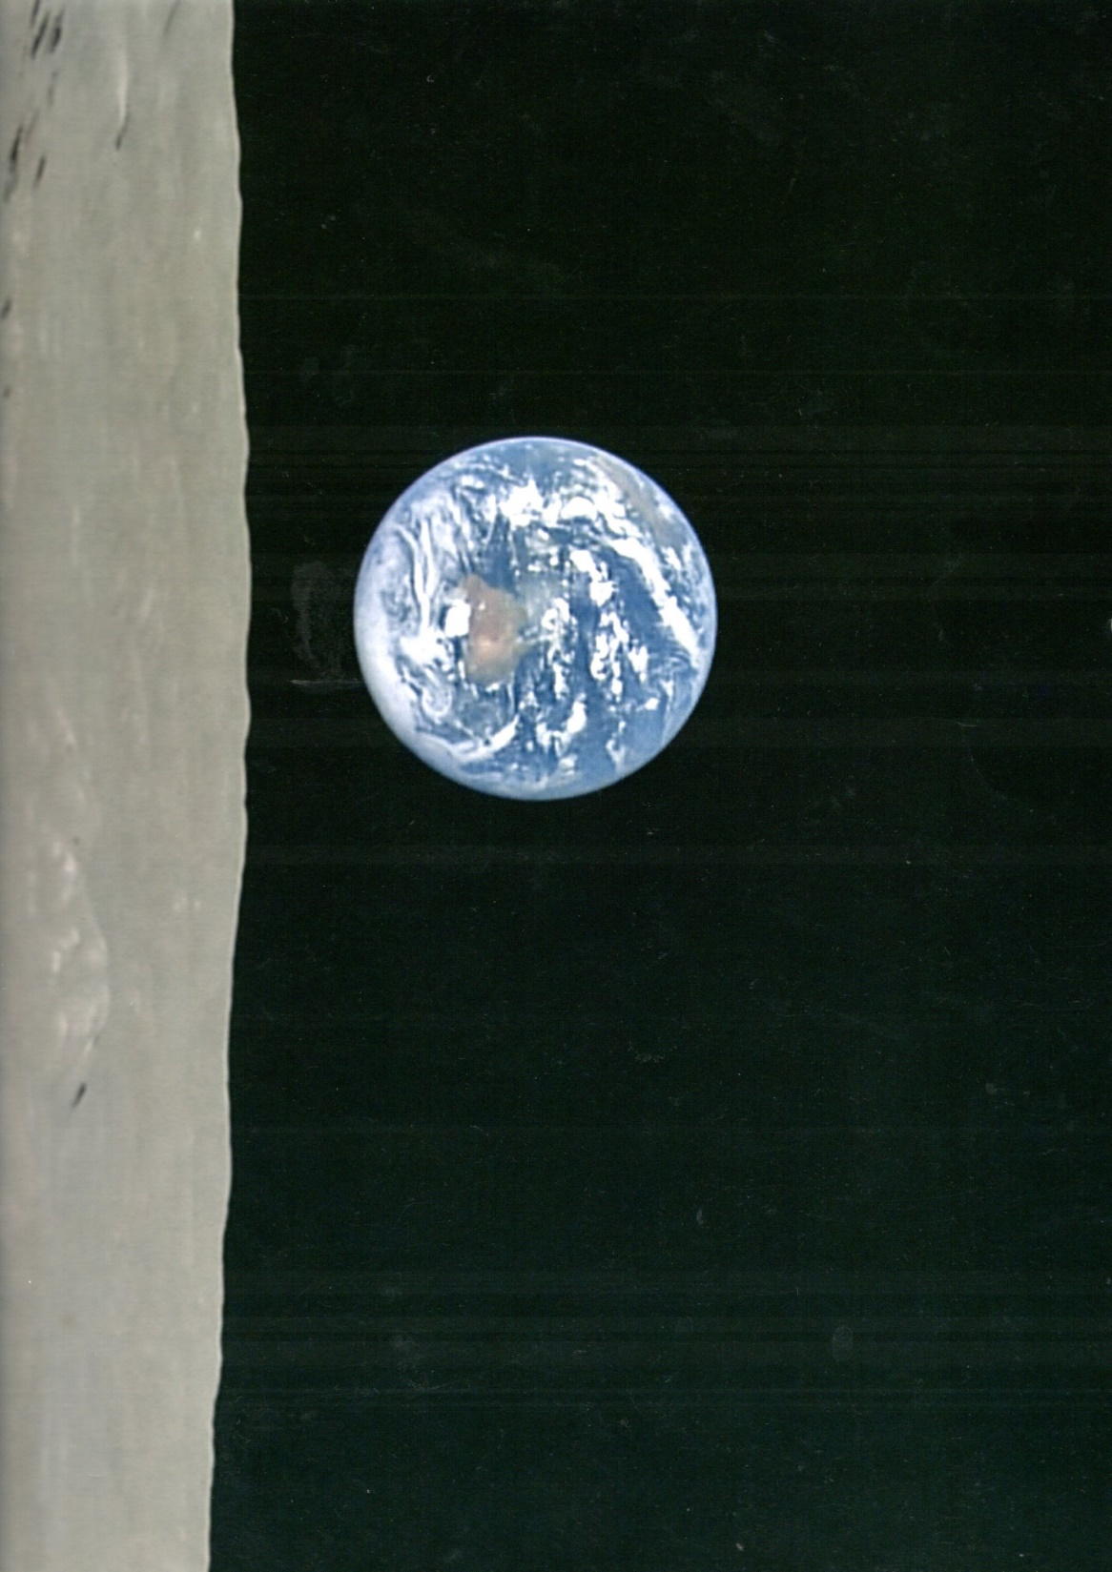
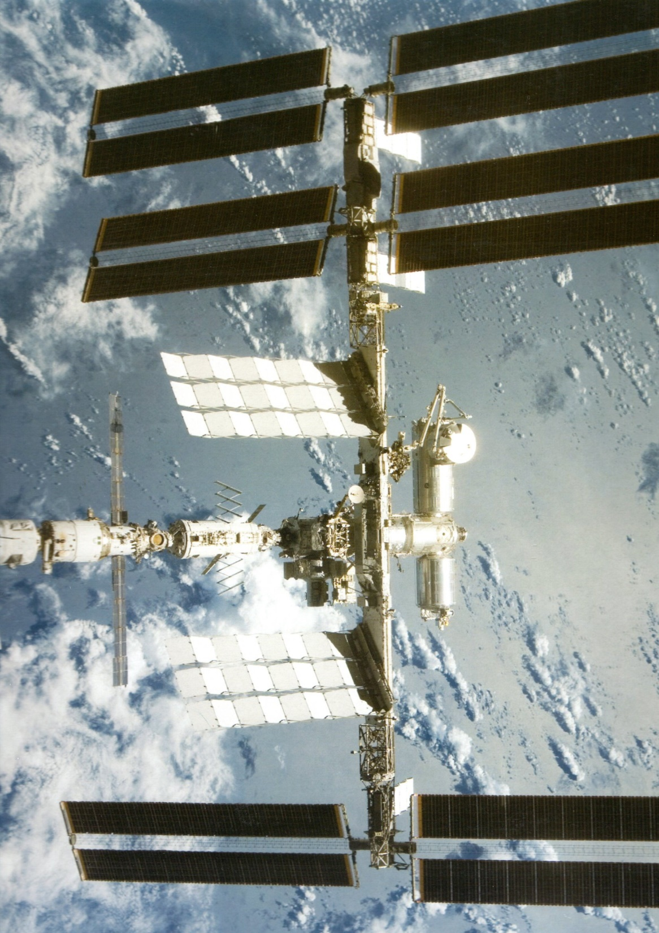

人類の未来への希望 SDGs（国連・持続可能な開発目標）
この世をば 我が世とぞ思う 人類（ホモサピエンス）の 欠けたることぞ ありと思えば （月面よりかぐや姫詠む）
JAXA(宇宙航空研究開発機構）
JAXA宇宙航空研究開発機構）

